Slide 1
第5章 流水和指令级高度并行的超级机
5.1 重叠方式
5.2 流水方式
5.3 向量流水处理和向量流水处理机
5.4 指令高度并行的超级处理机

Slide 2
5.3向量的流水处理与向量流水处理机
向量内：
各个元素之间很少相关，
且对这些元素一般执行同一种操作，
较容易发挥流水线效能，
所以
一般将向量数据表示和流水线技术结合起来，构成向量流水处理机，简称向量处理机。
目的是提高面向向量数组计算类应用的计算机的速度性能。

Slide 3
5.3向量的流水处理与向量流水处理机
5.3.1向量的处理和向量的流水处理
向量的流水处理要研究的问题：
选择使向量运算最能充分发挥出流水线效能的处理方法。
向量流水处理方式的选择常常与所用计算机的结构紧密相连并互相影响。

Slide 4
5.3向量的流水处理与向量流水处理机
5.3.1向量的处理和向量的流水处理
向量的不同处理方式：
横向（水平）处理
纵向（垂直）处理

Slide 5
5.3向量的流水处理与向量流水处理机
5.3.1向量的处理和向量的流水处理
向量的不同处理方式——横向（水平）处理
宜于在标量处理机上采用循环实现，难以流水。
计算：D=A*（B+C）
即：d_{i}=a_{i}*（b_{i}+c_{i}）
k= b_{i}+c_{i}
d_{i}=a_{i}*k
先写后读相关
k= b_{i+1}+c_{i+1}
d₁=a₁*（b₁+c₁）
d₂=a₂*（b₂+c₂）
d₃=a₃*（b₃+c₃）
……
d_{i+1}=a_{i+1}*k
先写后读相关

Slide 6
5.3向量的流水处理与向量流水处理机
5.3.1向量的处理和向量的流水处理
向量的不同处理方式——纵向（垂直）处理
使流水线发挥效能
计算：D=A*（B+C）
即：d_{i}=a_{i}*（b_{i}+c_{i}）
k_{i}= b_{i}+c_{i}
k_{i+1}= b_{i+1}+c_{i+1}
k_{i+2}= b_{i+2}+c_{i+2}
d₁=a₁*（b₁+c₁）
d₂=a₂*（b₂+c₂）
d₃=a₃*（b₃+c₃）
……
……
流水
d_{i}=a_{i}*k_{i}
d_{i+1}=a_{i+1}*k_{i+1}
d_{i+2}=a_{i+2}*k_{i+2}
……

Slide 7
5.3向量的流水处理与向量流水处理机
5.3.1向量的处理和向量的流水处理
向量的不同处理方式——纵向（垂直）处理
早期：存贮器—存贮器结构
向量运算指令的源向量和目的向量放在主存中。
要求必须显著提高主存与流水处理机间的信息流量，才能支持流水线的连续流动。
70年代初问世
主存32个体交叉
每个体数据宽度8个字（字长64位）
最大信息流量200兆字/秒
如STAR-100

Slide 8
5.3向量的流水处理与向量流水处理机
5.3.1向量的处理和向量的流水处理
向量的不同处理方式——纵向（垂直）处理
早期：存贮器—存贮器结构
向量运算指令的源向量和目的向量放在主存中。
要求必须显著提高主存与流水处理机间的信息流量，才能支持流水线的连续流动。
但是主存并非仅供中央处理机使用。

Slide 9
5.3向量的流水处理与向量流水处理机
5.3.1向量的处理和向量的流水处理
向量的不同处理方式——纵向（垂直）处理
后来：寄存器—寄存器结构
70年代中期问世
流水线输入输出端连到容量足够大的向量寄存器组。
向量寄存器组与主存间采用成组传送
如CRAY-1
缓解主存流量和流水线的处理速度不匹配的矛盾。

Slide 10
5.3向量的流水处理与向量流水处理机
5.3.1向量的处理和向量的流水处理
向量的不同处理方式——分组纵横处理方式
向量长度（N）太长，超出了向量寄存器组中寄存器的个数，可将向量分割成若干个组，使每个组都能装进向量寄存器组中。
这样，每一组内均按纵向方式处理，组间用软件方法编制循环程序依次循环处理。
此方式可对向量长度N不加限制。

Slide 11
5.3向量的流水处理与向量流水处理机
5.3.2向量流水处理机的结构
1．向量处理机的指令系统
向量型指令
标量型指令

Slide 12
5.3向量的流水处理与向量流水处理机
5.3.2向量流水处理机的结构
1．向量处理机的指令系统
向量型运算指令一般如下几种：
向量V1运算得向量V2
向量V运算得标量S
向量V1与向量V2运算得向量V3
向量V1与标量运算得向量V2
其它：
向量比较指令、向量压缩指令、归并指令、向量传送指令等。

Slide 13
5.3向量的流水处理与向量流水处理机
5.3.2向量流水处理机的结构
1．向量处理机的指令系统
向量指令格式
包括：
操作码、
源或目的操作数地址、
地址偏移量、
地址增量（指明向量中相邻元素间的地址步距）、
向量长度等。

Slide 14
5.3向量的流水处理与向量流水处理机
5.3.2向量流水处理机的结构
2．向量流水处理机的结构
以CRAY-1为例（寄存器—寄存器型结构）
中央处理机
诊断维护控制处理机
大容量磁盘存贮子系统
前端处理机

Slide 15
5.3向量的流水处理与向量流水处理机
5.3.2向量流水处理机的结构
2．向量流水处理机的结构
以CRAY-1为例（寄存器—寄存器型结构）
中央处理机控制部分：
256个16位的指缓，分4组，每组64个。

Slide 16
5.3向量的流水处理与向量流水处理机
5.3.2向量流水处理机的结构
2．向量流水处理机的结构
以CRAY-1为例（寄存器—寄存器型结构）
中央处理机运算部分：
12条可并行工作的单功能流水线，可分别流水地进行地址、向量、标量的各种运算。
可由流水线功能部件直接访问的向量寄存器组V₀~V₇、标量寄存器S₀~S₇及地址寄存器A₀~A₇。

Slide 17
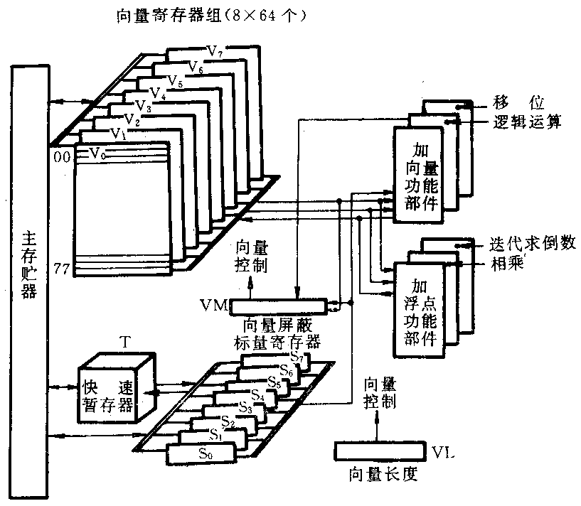
6个流水线单功能部件
向量屏蔽寄存器VM（64位）
标量寄存器8个
向量寄存器组

Slide 18
5.3向量的流水处理与向量流水处理机
5.3.2向量流水处理机的结构
2．向量流水处理机的结构
以CRAY-1为例（寄存器—寄存器型结构）
V_{i}冲突：
并行工作的各向量指令的源向量或结果向量使用了相同的V_{i}。
V4←V1+V2
V5←V1∧V3

Slide 19
5.3向量的流水处理与向量流水处理机
5.3.2向量流水处理机的结构
2．向量流水处理机的结构
以CRAY-1为例（寄存器—寄存器型结构）
功能部件冲突：
同一个功能部件被一条以上的要求并行工作的向量指令所使用。
V4←V2*V3
V5←V1*V6

Slide 20
5.3向量的流水处理与向量流水处理机
5.3.2向量流水处理机的结构
2．向量流水处理机的结构
以CRAY-1为例（寄存器—寄存器型结构）
每个Vi组都有连到6个功能部件的单独总线，而每个功能部件也都有把运算结果送回向量寄存器组的输出总线。
只要不出现Vi冲突和功能部件冲突，各个Vi之间和各个功能部件之间都能并行工作，大大加快了向量指令的处理。这是 CRAY-1的一个显著特点。

Slide 21
5.3向量的流水处理与向量流水处理机
5.3.2向量流水处理机的结构
2．向量流水处理机的结构
以CRAY-1为例（寄存器—寄存器型结构）
向量指令：
CRAY-1有标量类和向量类指令共128条，其中4种向量如图5-32。

Slide 22
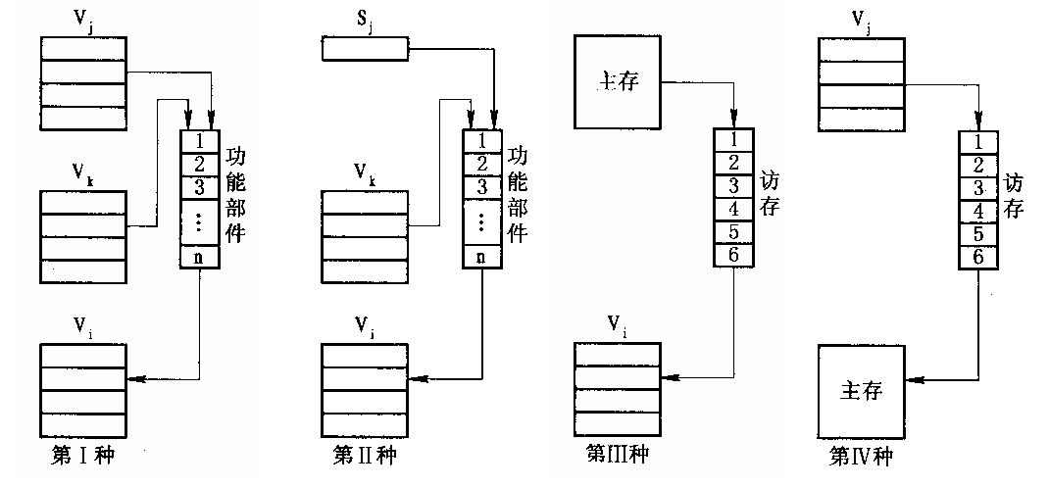
图5-32 CRAY-1的4种向量指令
CRAY—1向量处理的另一个显著特点是，只要不出现功能部件冲突和源向量冲突，通过链接机构可使有数据相关的向量指令仍能重叠并行处理。

Slide 23
5.3向量的流水处理与向量流水处理机
5.3.2向量流水处理机
2．向量流水处理机的结构
以CRAY-1为例（寄存器—寄存器型结构）
计算：D=A*（B+C）
若向量长度N≤64，向量为浮点数，则在B、C取到V0、V1后，可用以下指令求解：

Slide 24
5.3向量的流水处理与向量流水处理机
5.3.2向量流水处理机
2．向量流水处理机的结构
以CRAY-1为例（寄存器—寄存器型结构）
V3←存贮器（访存取A向量）
V2←V0+V1（B向量和C向量浮点加）
V4←V2*V3（浮点乘，存D向量）
无冲突
先写后
读相关

Slide 25
V3←存贮器
V2←V0+V1
V4←V2*V3
存
V₃
存
V₃
存
V₃
启动
访存
…
访存
15+2N拍
存
V₂
存
V₂
存
V₂
送浮
加
…
浮加
送
浮
乘
存
V₄
存
V₄
存
V₄
浮乘
…
1 6 1 N-1 1 7 1 N-1
第一、二条指令执行完才开始执行第三条指令

Slide 26
5.3向量的流水处理与向量流水处理机
5.3.2向量流水处理机
2．向量流水处理机的结构
以CRAY-1为例（寄存器—寄存器型结构）
V3←存贮器
V2←V0+V1
V4←V2*V3
将第一、二条指令的结果直接链接进第三条指令所用功能部件，就能并行。
链接过程如图5-33。

Slide 27
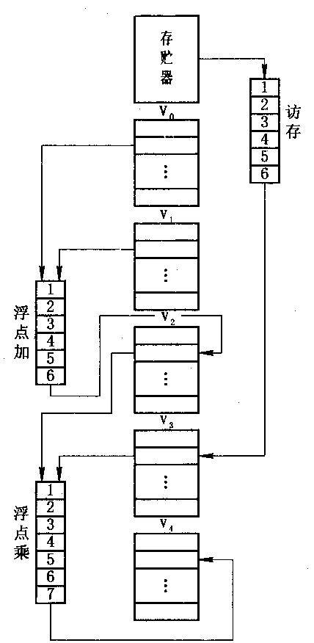
V3←存贮器，2←V0+V1，V4←V2*V3
存
V₃
存
V₃
存
V₃
启动
访存
……
1
访存
存
V₂
存
V₂
存
V₂
1
送浮
加
……
浮加
1
送
浮
乘
存
V₄
存
V₄
浮乘
…
1 6 1 1 7 1 N-1
1
17+N-1拍

Slide 28
5.3向量的流水处理与向量流水处理机
5.3.2向量流水处理机
3．超级向量流水处理机举例

Slide 29
5.4 指令级高度并行的超级处理机
兴起RISC后，出现了提高指令级并行的新计算机，让单处理机在每个时钟周期里可以解释多条指令。

Slide 30
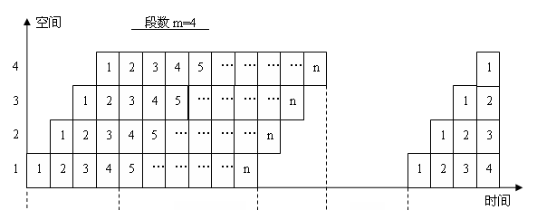
5.4.1超标量处理机
假设一条指令包含4个子过程，分别是取指令、译码、执行和存结果。每个子过程经过时间为△t，常规每△t流出一个任务。

Slide 31
5.4.1超标量处理机
超标量处理机多采用多指令流水线，每隔Δt同时流出m条指令（称度为m）。

Slide 32
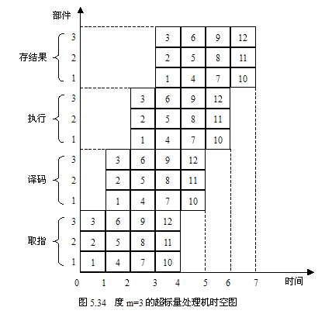
每3条指令为一组，执行完12条指令只需
7 Δt。
超标量流水线处理机中，配置多套功能部件、指令译码电路和多组总线，并且寄存器也备有多个端口和多组总线。

Slide 33
5.4.1超标量处理机
程序运行时，由指令译码部件检测顺序取出的几条指令之间是否存在数据相关和功能部件争用，将可以并行的相邻指令送往流水线。若并行度为1时就逐条执行。
超级标量流水机主要靠编译程序来优化编排指令的执行顺序，将能并行的指令搭配成组，硬件不对指令顺序进行调整，这样，实现起来相对容易些。

Slide 34
5.4.2超长指令字处理机
VLIW结构是将水平微码和超标量处理两者结合的结构。指令字长可达数百位，多个功能部件并发工作，共享大容量寄存器堆。

Slide 35
5.4.2超长指令字处理机
在编译时，编译程序找出指令之间潜在的并行性，将多个能并行执行的不相关或无关的操作先行压缩组合在一起，形成一条有多个操作段的超长指令。
运行时，不用软件或硬件来检测其并行性，直接由这条超长指令字控制机器中多个互相独立的功能部件并行操作。每个操作字段控制其中的一个功能部件，相当于同时执行多条指令。

Slide 36
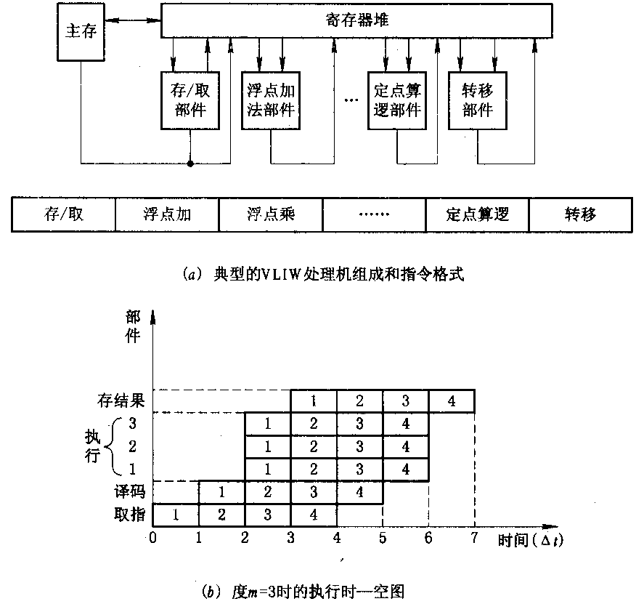
5.4.2超长指令字处理机

Slide 37
5.4.3超流水线处理机
超流水线处理机每个Δt’仍只流出一条指令，但它的Δt’很小，一台度为m的超流水线处理机的Δt’只是基本机器周期Δt的1/m。

Slide 38
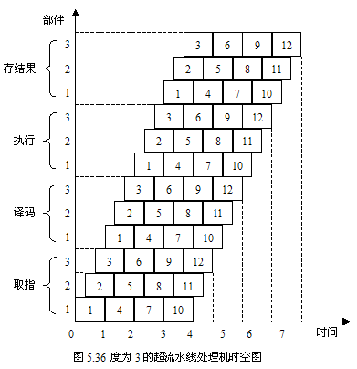
5.4.3超流水线处理机

Slide 39
超标量处理机和超流水线处理机的异同点
超标量处理机和超流水线处理机都可以在一个时钟周期中发射多条指令。
不同的是，
超标量处理机是在一个时钟周期中同时发射多条指令，其最基本的要求是必须有两套或两套以上完整的指令执行部件（资源重复）。
超流水线处理机是在一个时钟周期中分时发射多条指令，它只需要增加少量硬件，是通过各部分硬件的充分重叠工作来来提高处理机性能的。
从流水线的时空图上看，超标量处理机采用的是空间并行性，而超流水线处理机采用的是时间并行性。

